Slide 1
10-文本表示
张雷瀚，助理教授
现代邮政学院
2023年4月

Slide 2
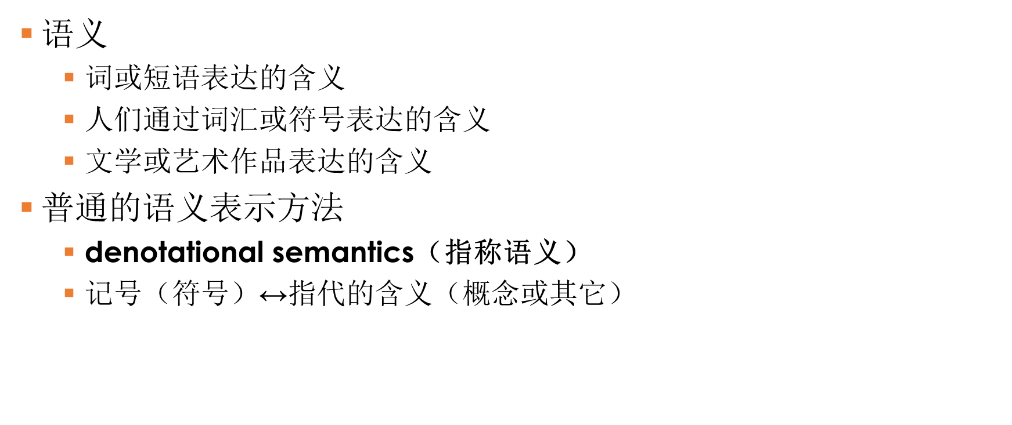
文本语义
语义
词或短语表达的含义
$人们$通过词汇或符号表达的含义
文学或艺术作品表达的含义
普通的语义表示方法
denotational semantics（指称语义）
记号（符号）↔指代的含义（概念或其它）

Slide 3
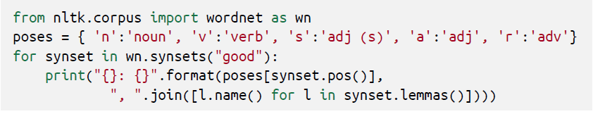
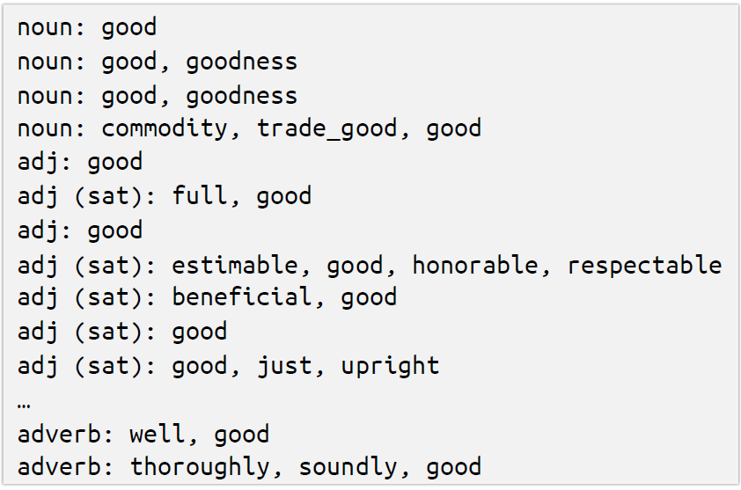

计算机可读的语义表示方法
$Word$Net，https://www.nltk.org/howto/wordnet.html
同义词集（synonym set）

Slide 4
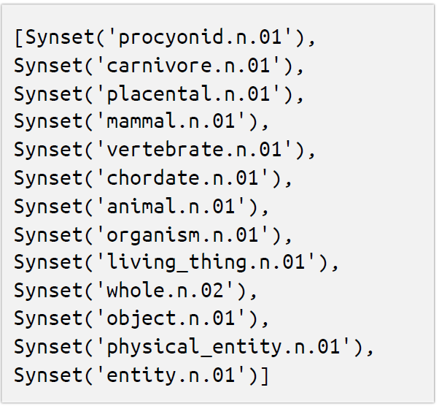
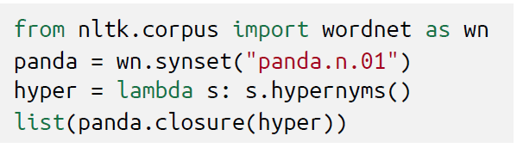
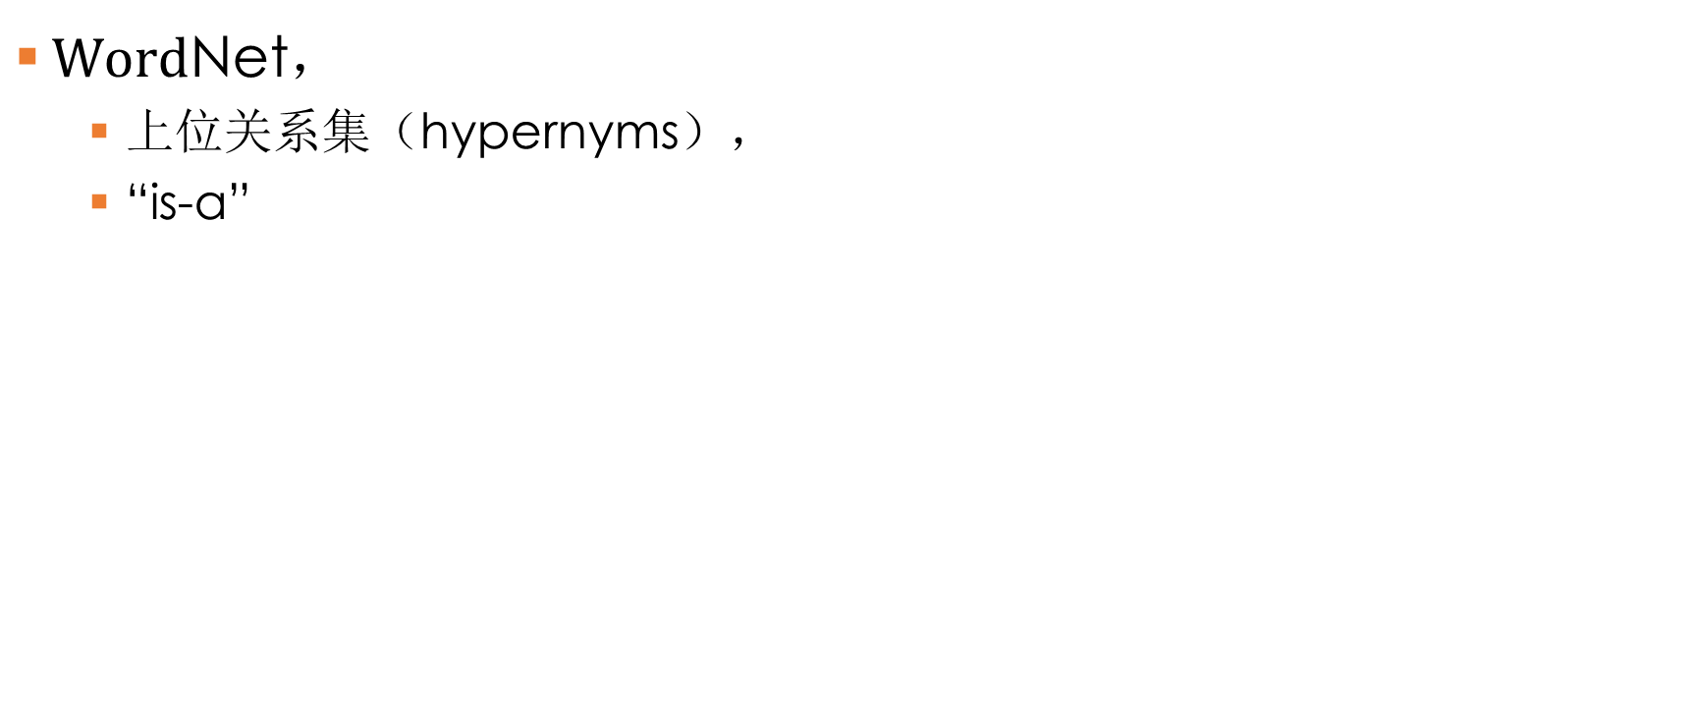
计算机可读的语义表示方法
$Word$Net，
上位关系集（hypernyms），
“is-a”

Slide 5
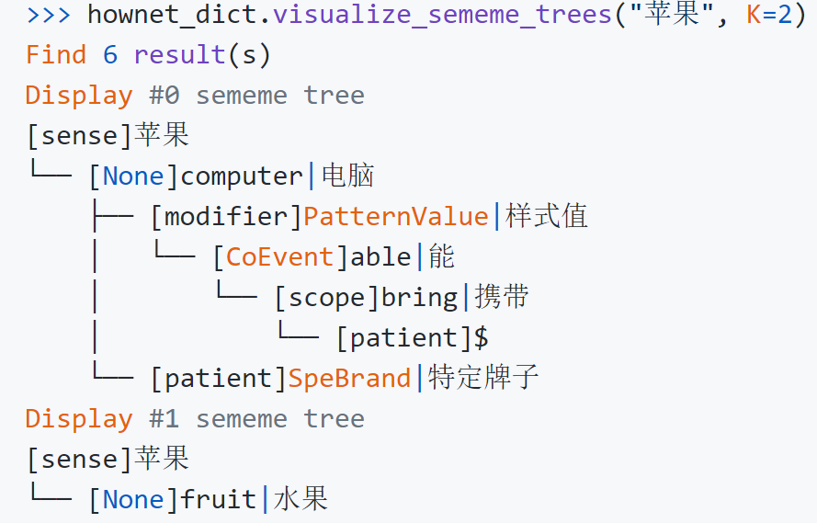
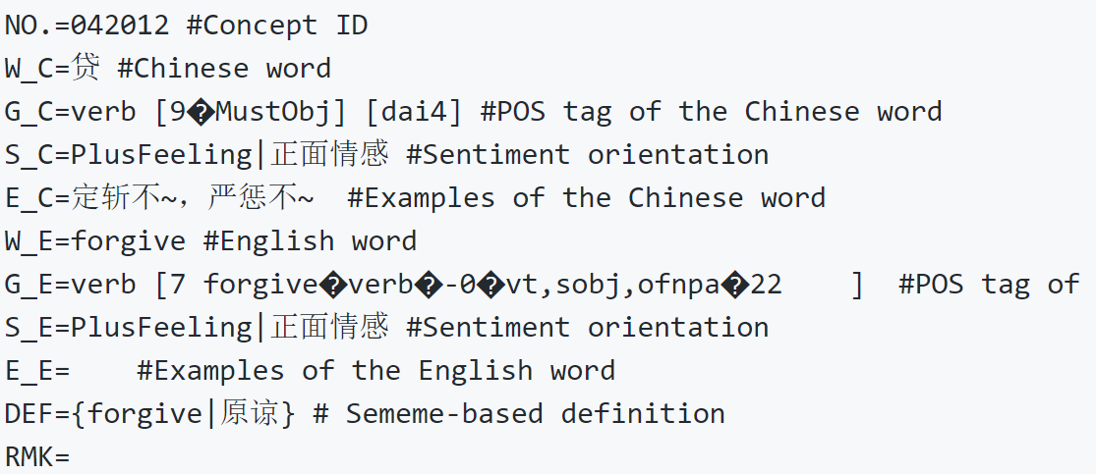
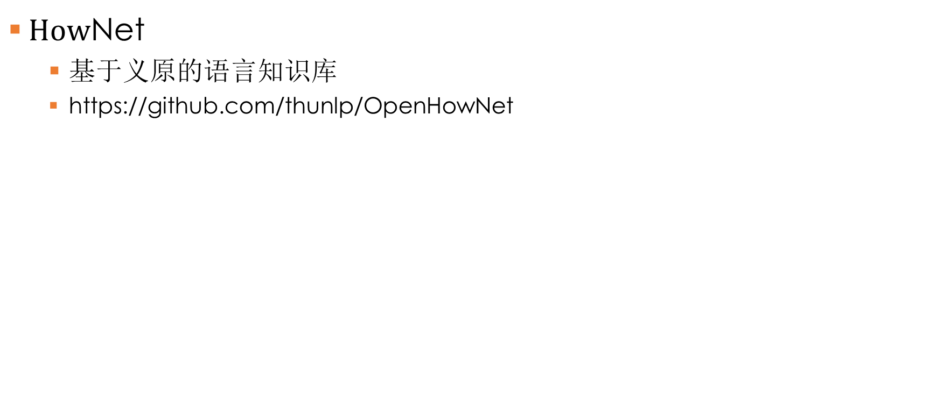
计算机可读的语义表示方法
$How$Net
基于义原的语言知识库
https://github.com/thunlp/OpenHowNet

Slide 6
WordNet和HowNet存在的问题
作为语言知识库价值很大，单对语义细节的表示能力不强
WordNet中”proficient”和”good”是同义词，但实际上，只在某些语言场景中两者才是同义词。
难以覆盖词汇产生的新语义
如“后浪”，“凡尔赛”，“打工人”
存在一定的主观性
需要人工创建和调整
不能准确计算词汇的相似度

Slide 7
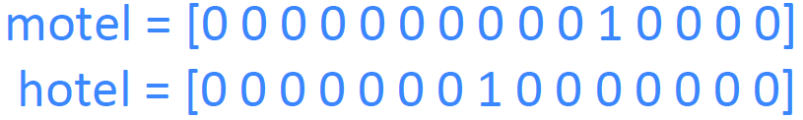
用离散的符号表示词汇
传统的NLP方法把词当初离散的符号
如对于hotel，conference，motel三个词，
给定包含15个词的本地词典，
motel和hotel可以用独热向量（one-hot）表示，向量维度对应词典的词数

Slide 8
离散符号法存在的问题
例如，在搜索引擎中搜索“Seattle motel”，理想的结果应该包含“Seattle hotel”的信息
但实际上，
两个向量是正交的，本质上one-hot向量之间是不存在相似性的
解决方法：
方法一：依赖WordNet或HowNet计算相似度，实际上词典往往覆盖度不够
方法二：利用向量本身的相似度描述词义的相似度

Slide 9
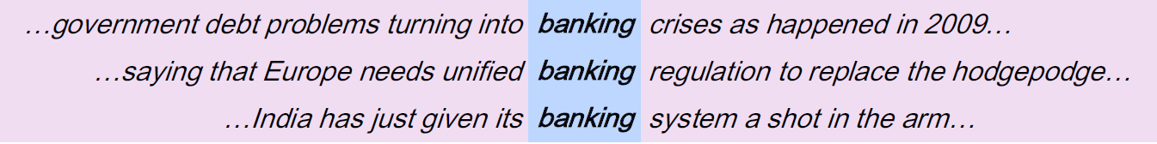
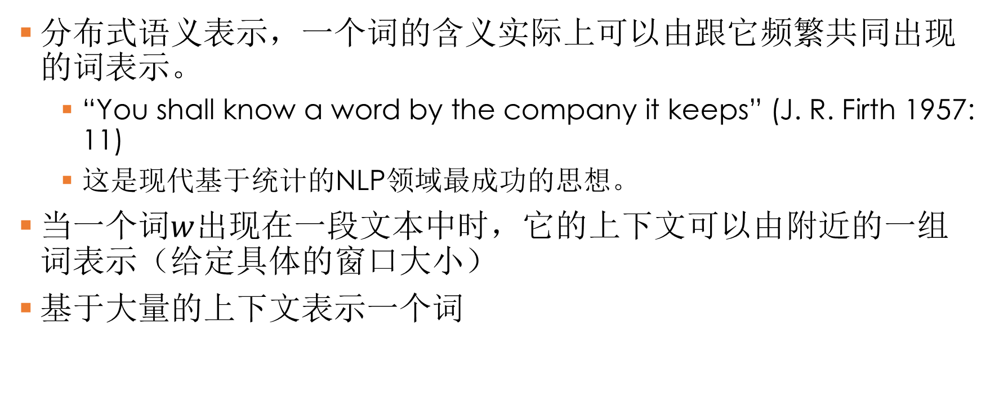
根据上下文表示词汇
分布式语义表示，一个词的含义实际上可以由跟它频繁共同出现的词表示。
“You shall know a word by the company it keeps” (J. R. Firth 1957: 11)
这是现代基于统计的NLP领域最成功的思想。
当一个词$w$出现在一段文本中时，它的上下文可以由附近的一组词表示（给定具体的窗口大小）
基于大量的上下文表示一个词

Slide 10
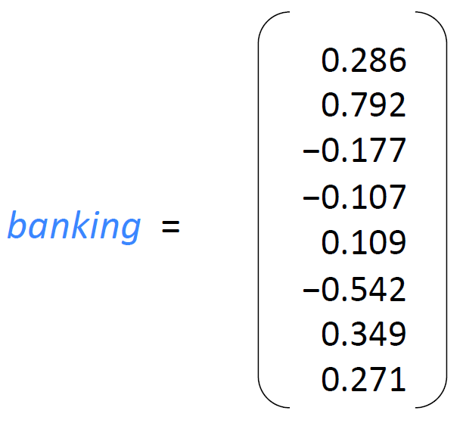
Word vector
给每个词建立一个稠密向量，使得在相似的上下文语境中出现的词的向量具备较高的相似度
Word vectors的别称
word embeddings
Word representations
本质上是词的分布式表示

Slide 11
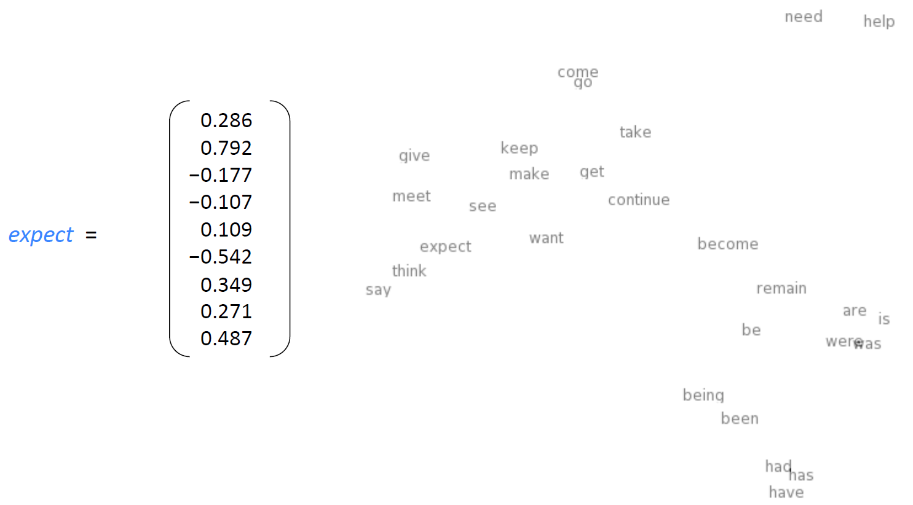
基于神经网络的词向量的语义可视化表示

Slide 12
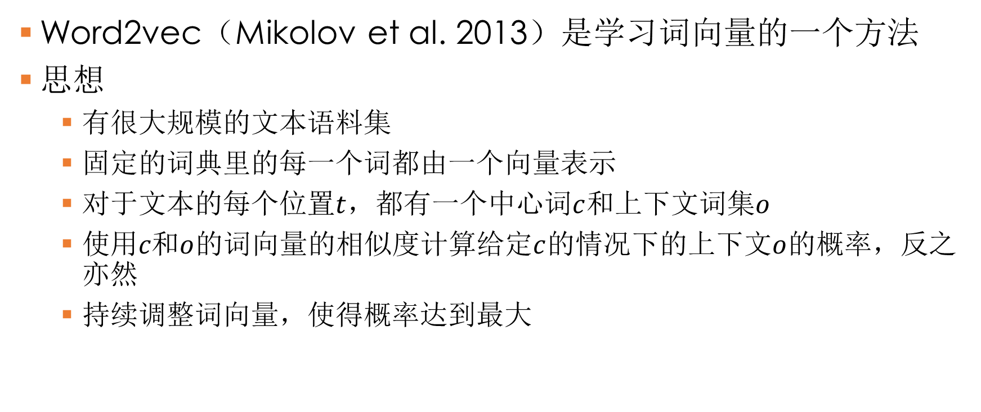
Word2vec
Word2vec（Mikolov et al. 2013）是学习词向量的一个方法
思想
有很大规模的文本语料集
固定的词典里的每一个词都由一个向量表示
对于文本的每个位置$t$，都有一个中心词$c$和上下文词集$o$
使用$c和o$的词向量的相似度计算给定$c$的情况下的上下文$o$的概率，反之亦然
持续调整词向量，使得概率达到最大

Slide 13
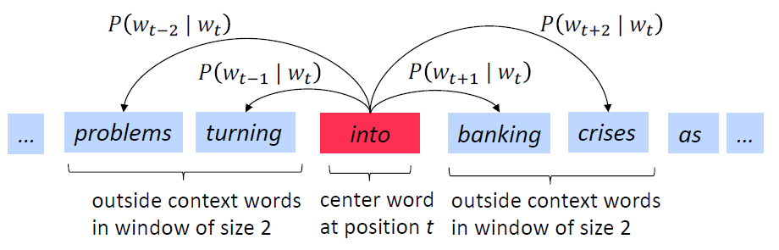

word2vec
计算概率$P\left(w_{t+j} | w_{t}\right)$

Slide 14
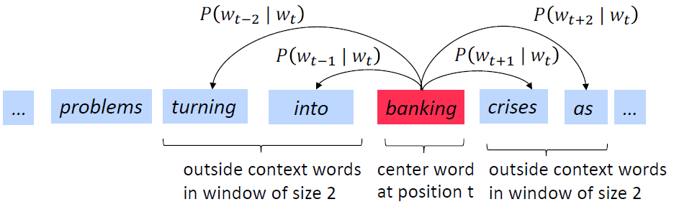
word2vec
计算概率$P\left(w_{t+j} | w_{t}\right)$

Slide 15
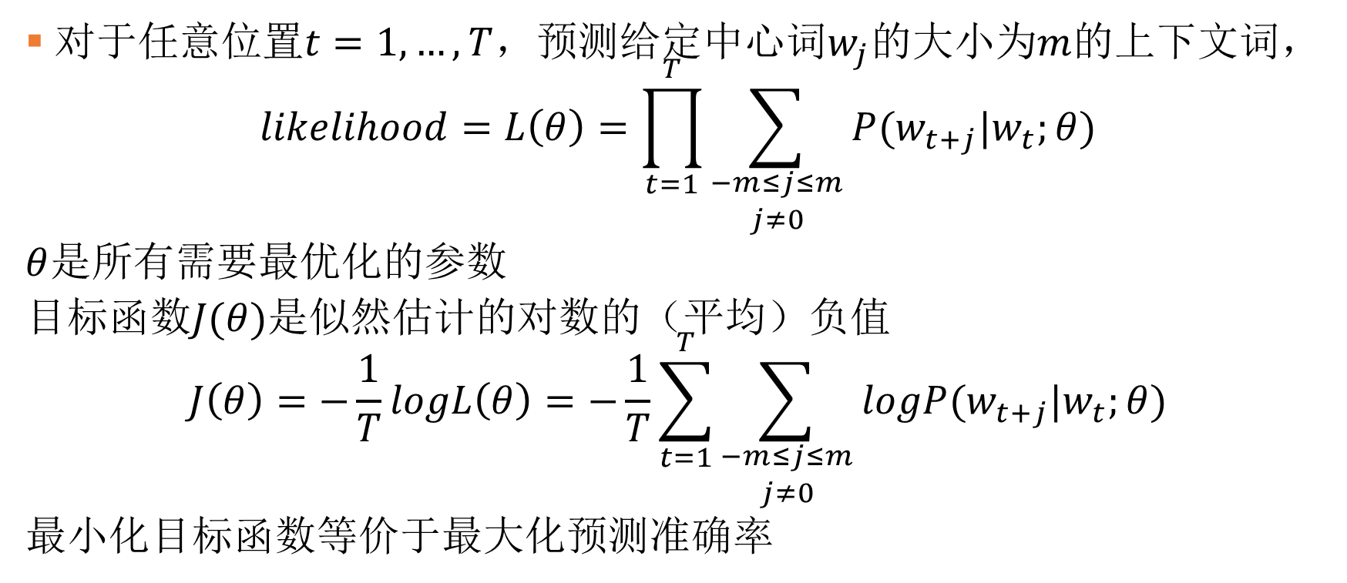
Word2vec目标函数
对于任意位置$t=1,…,T$，预测给定中心词$w_{j}$的大小为$m$的上下文词，
$$likelihood=L\left(θ\right)=\prod_{t=1}^{T}{\sum_{\begin{aligned}−m≤j≤m \\ j≠0\end{aligned}}{P(w_{t+j}|w_{t};θ)}}$$
$θ$是所有需要最优化的参数
目标函数$J(θ)$是似然估计的对数的（平均）负值
$$J\left(θ\right)=−\frac{1}{T}logL\left(θ\right)=−\frac{1}{T}\sum_{t=1}^{T}{\sum_{\begin{aligned}−m≤j≤m \\ j≠0\end{aligned}}{logP(w_{t+j}|w_{t};θ)}}$$
最小化目标函数等价于最大化预测准确率

Slide 16
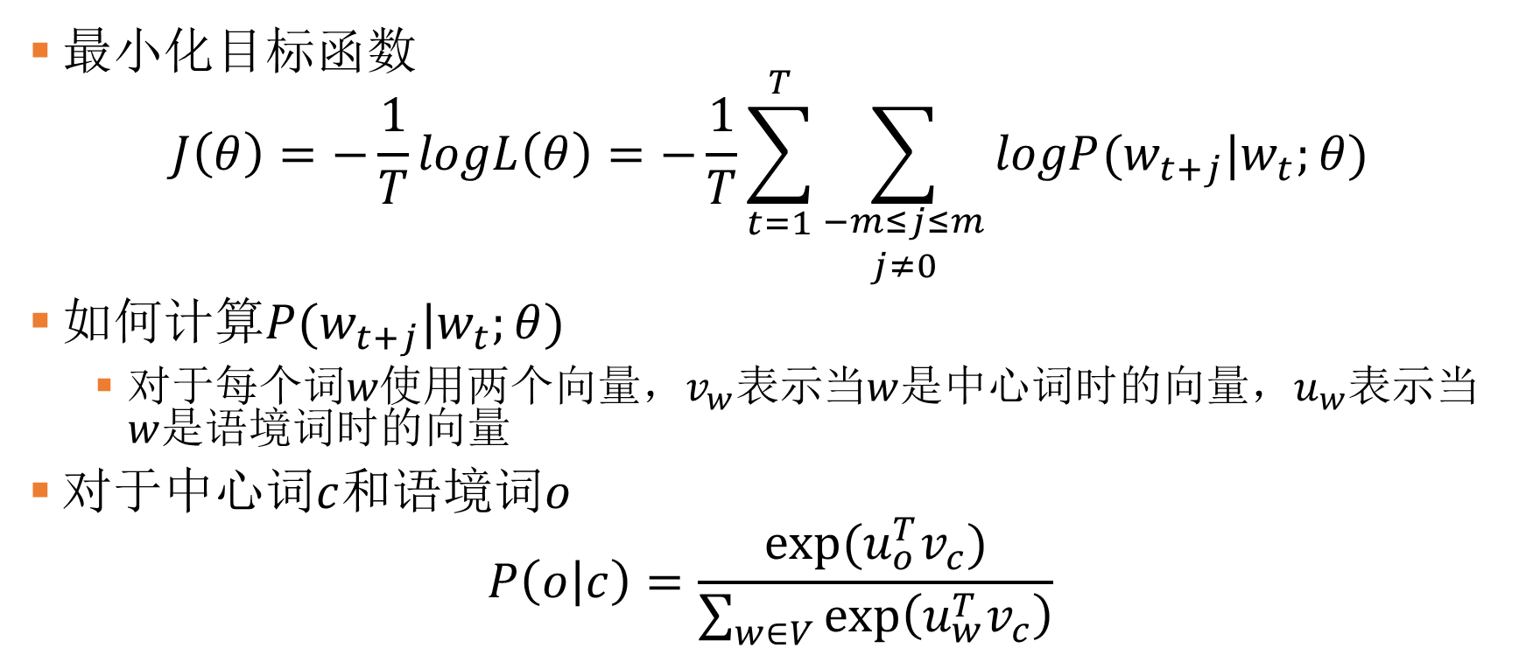
Word2vec目标函数
最小化$目标函数$
$$J\left(θ\right)=−\frac{1}{T}logL\left(θ\right)=−\frac{1}{T}\sum_{t=1}^{T}{\sum_{\begin{aligned}−m≤j≤m \\ j≠0\end{aligned}}{logP(w_{t+j}|w_{t};θ)}}$$
如何计算$P(w_{t+j}|w_{t};θ)$
对于每个词$w使用$两个向量，$v_{w}表示$当$w$是中心词时的向量，$u_{w}表示$当$w$是语境词时的向量
对于中心词$c$和语境词$o$
$$P\left(o | c\right)=\frac{exp⁡(u_{o}^{T}v_{c})}{\sum_{w∈V}{\exp\left(u_{w}^{T}v_{c}\right)}}$$

Slide 17
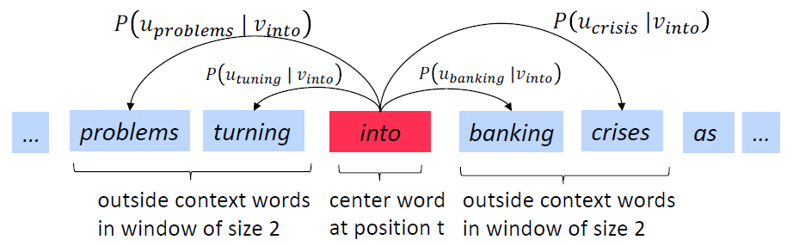
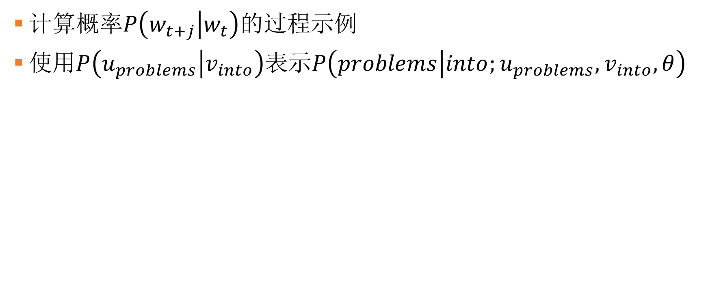
word2vec
计算概率$P\left(w_{t+j} | w_{t}\right)$的过程示例
使用$P\left(u_{problems} | v_{into}\right)$表示$P\left(problems | into;u_{problems},v_{into},θ\right)$

Slide 18
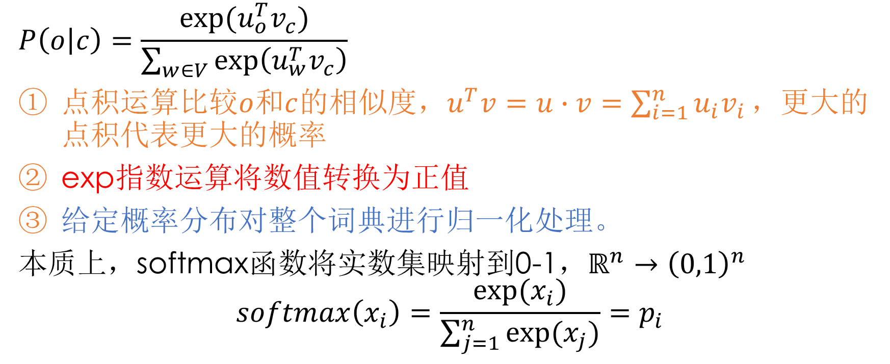
word2vec:预测函数
$$P\left(o | c\right)=\frac{exp⁡(u_{o}^{T}v_{c})}{\sum_{w∈V}{\exp\left(u_{w}^{T}v_{c}\right)}}$$
点积运算比较$o$和$c$的相似度，$u^{T}v=u∙v=\sum_{i=1}^{n}{u_{i}v_{i}}，$更大的点积代表更大的概率
exp指数运算将数值转换为正值
给定概率分布对整个词典进行归一化处理。
本质上，softmax函数将实数集映射到0-1，$ℝ^{n}→{\left(0,1\right)}^{n}$
$$softmax\left(x_{i}\right)=\frac{exp⁡(x_{i})}{\sum_{j=1}^{n}{exp⁡(x_{j})}}=p_{i}$$

Slide 19
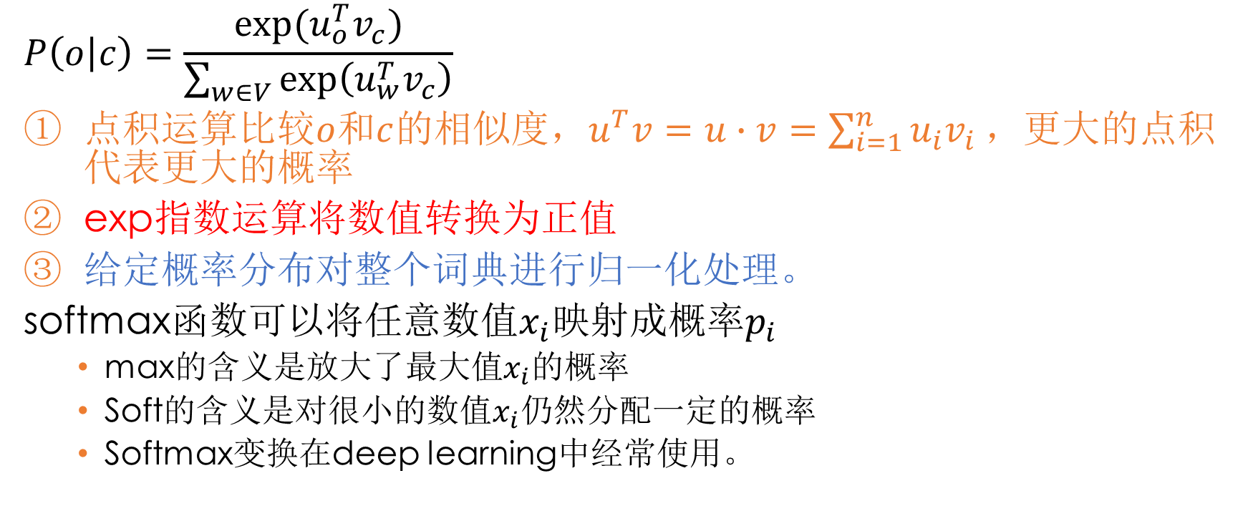
word2vec:预测函数
$$P\left(o | c\right)=\frac{exp⁡(u_{o}^{T}v_{c})}{\sum_{w∈V}{\exp\left(u_{w}^{T}v_{c}\right)}}$$
点积运算比较$o$和$c$的相似度，$u^{T}v=u∙v=\sum_{i=1}^{n}{u_{i}v_{i}}，$更大的点积代表更大的概率
exp指数运算将数值转换为正值
给定概率分布对整个词典进行归一化处理。
softmax函数可以将任意数值$x_{i}$映射成概率$p_{i}$
max的含义是放大了最大值$x_{i}$的概率
Soft的含义是对很小的数值$x_{i}$仍然分配一定的概率
Softmax变换在deep learning中经常使用。

Slide 20
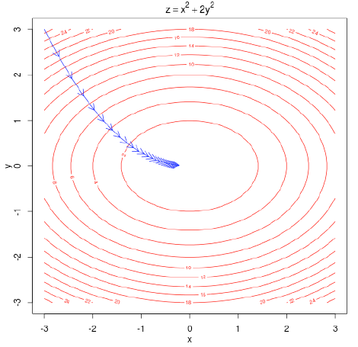
通过优化参数训练模型
通过调整模型参数使得模型损失值（loss）极小化实现模型训练
例如：对于一个依赖于2个参数的凸函数，等高线反映了目标函数的值的大小等级

Slide 21
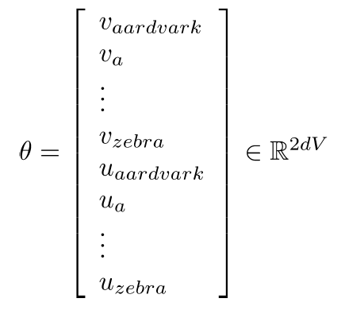
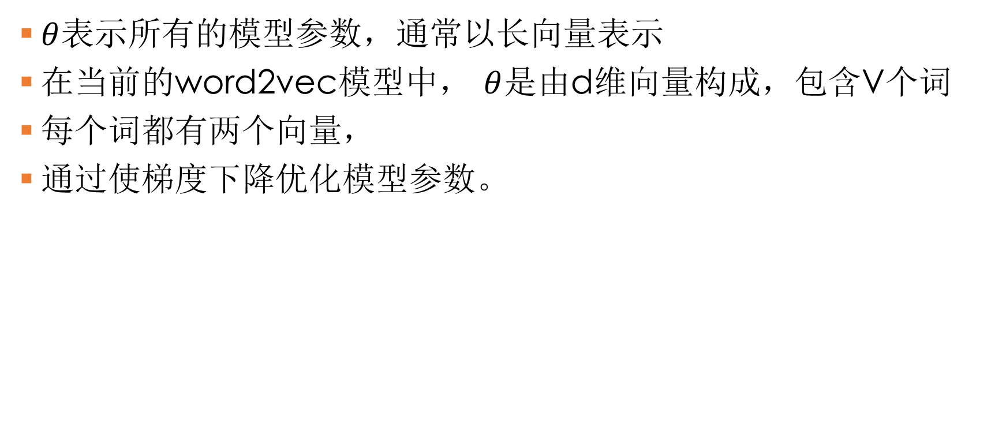
模型训练需要计算所有向量的梯度
$θ$表示所有的模型参数，通常以长向量表示
在当前的word2vec模型中， $θ$是由d维向量构成，包含V个词
每个词都有两个向量，
通过使梯度下降优化模型参数。

Slide 22
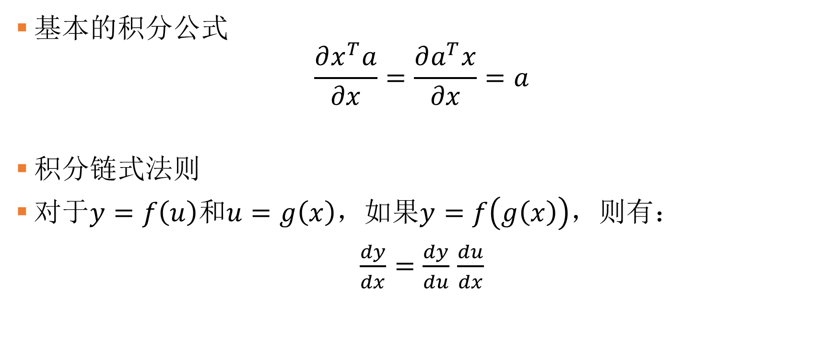
Word2vec的梯度积分计算
基本的积分公式
$$\frac{∂x^{T}a}{∂x}=\frac{∂a^{T}x}{∂x}=a$$
积分链式法则
对于$y=f\left(u\right)和u=g\left(x\right)，如果y=f\left(g\left(x\right)\right)，$则有：
$\frac{dy}{dx}=\frac{dy}{du}$ $\frac{du}{dx}$

Slide 23
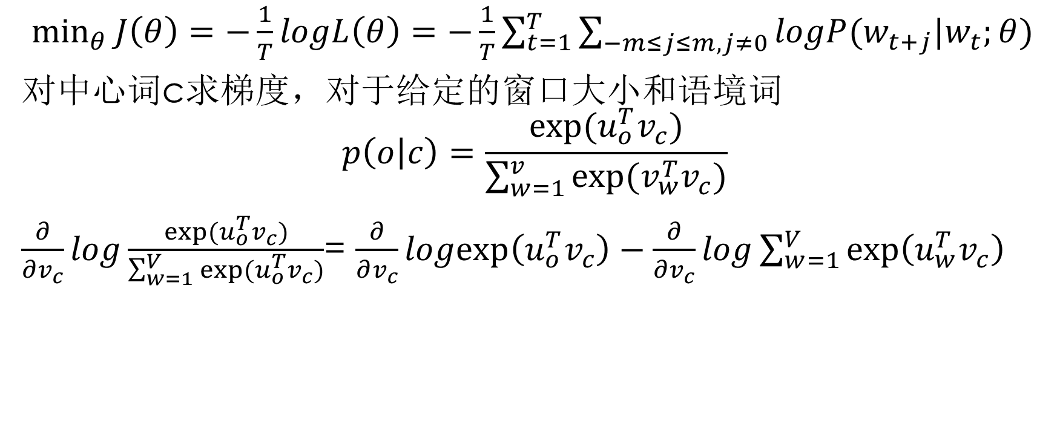
根据目标函数训练参数
$\min_{θ}{J\left(θ\right)=−\frac{1}{T}logL\left(θ\right)=−\frac{1}{T}\sum_{t=1}^{T}{\sum_{−m≤j≤m,j≠0}{logP(w_{t+j}|w_{t};θ)}}}$
对中心词c求梯度，对于给定的窗口大小和语境词
$$p\left(o | c\right)=\frac{exp⁡(u_{o}^{T}v_{c})}{\sum_{w=1}^{v}{exp⁡(v_{w}^{T}v_{c})}}$$
$\frac{∂}{∂v_{c}}log\frac{exp⁡(u_{o}^{T}v_{c})}{\sum_{w=1}^{V}{exp⁡(u_{o}^{T}v_{c})}}$= $\frac{∂}{∂v_{c}}logexp\left(u_{o}^{T}v_{c}\right)−\frac{∂}{∂v_{c}}log\sum_{w=1}^{V}{\exp\left(u_{w}^{T}v_{c}\right)}$
1
2

Slide 24
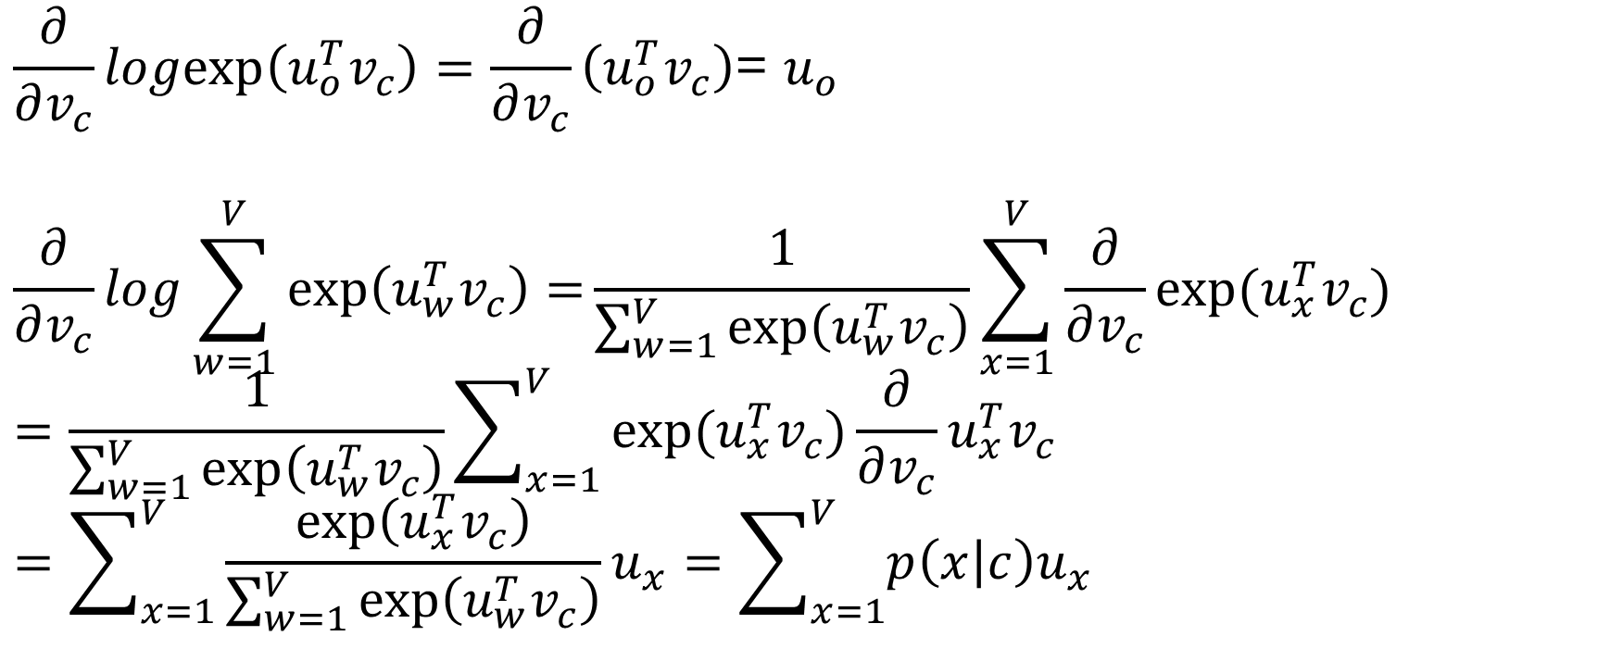
通过最小化目标函数训练参数
$$\frac{∂}{∂v_{c}}logexp\left(u_{o}^{T}v_{c}\right)=\frac{∂}{∂v_{c}}\left(u_{o}^{T}v_{c}\right)\text{= }u_{o}$$
$$\frac{∂}{∂v_{c}}log\sum_{w=1}^{V}{\exp\left(u_{w}^{T}v_{c}\right)=}\frac{1}{\sum_{w=1}^{V}{\exp\left(u_{w}^{T}v_{c}\right)}}\sum_{x=1}^{V}{\frac{∂}{∂v_{c}}exp⁡(u_{x}^{T}v_{c})}=\frac{1}{\sum_{w=1}^{V}{\exp\left(u_{w}^{T}v_{c}\right)}}\sum_{x=1}^{V}{exp⁡(u_{x}^{T}v_{c})\frac{∂}{∂v_{c}}u_{x}^{T}v_{c}}=\sum_{x=1}^{V}{\frac{\exp\left(u_{x}^{T}v_{c}\right)}{\sum_{w=1}^{V}{\exp\left(u_{w}^{T}v_{c}\right)}}}u_{x}=\sum_{x=1}^{V}{p\left(x | c\right)u_{x}}$$

Slide 25
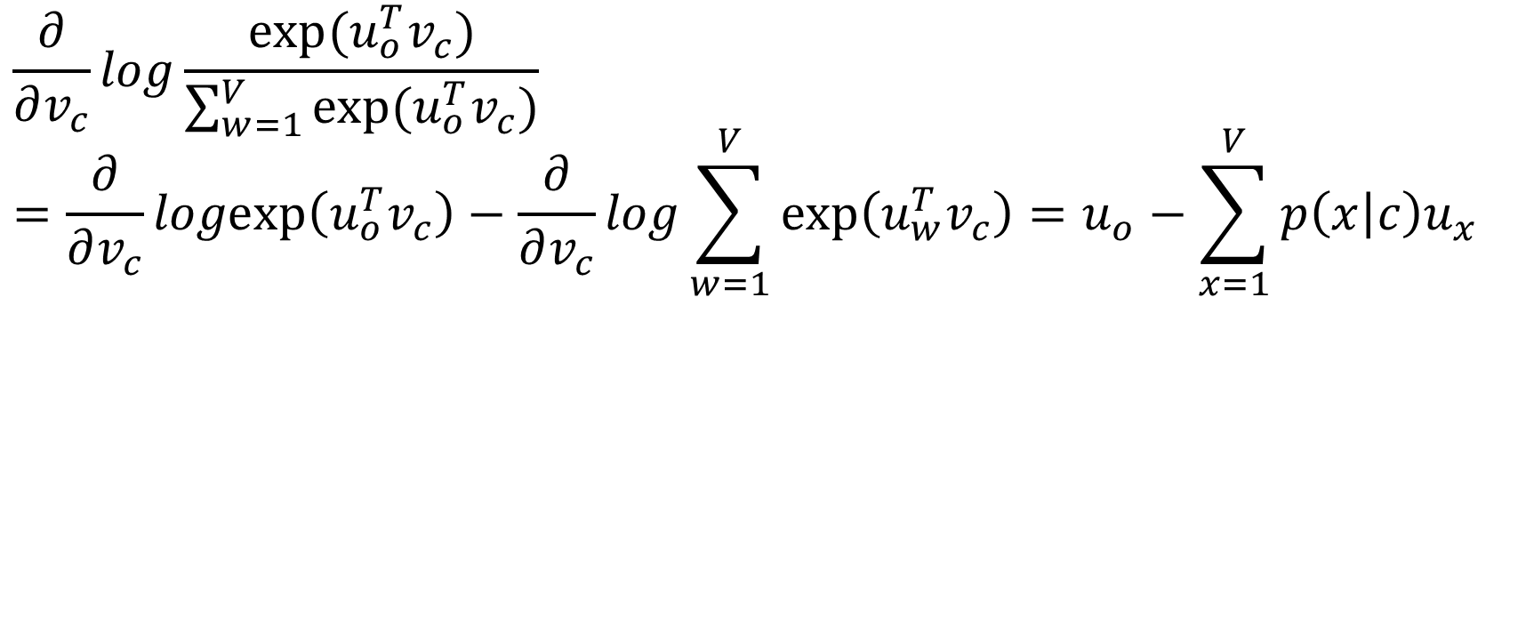
通过最小化目标函数训练参数
$$\frac{∂}{∂v_{c}}log\frac{exp⁡(u_{o}^{T}v_{c})}{\sum_{w=1}^{V}{exp⁡(u_{o}^{T}v_{c})}}=\frac{∂}{∂v_{c}}logexp\left(u_{o}^{T}v_{c}\right)−\frac{∂}{∂v_{c}}log\sum_{w=1}^{V}{\exp\left(u_{w}^{T}v_{c}\right)}=u_{o}−\sum_{x=1}^{V}{p\left(x | c\right)u_{x}}$$

Slide 26
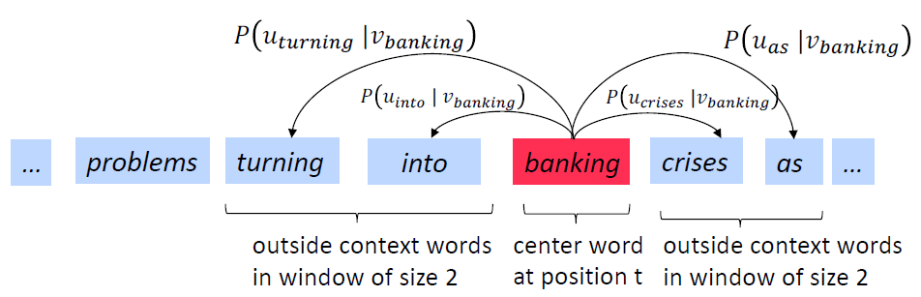
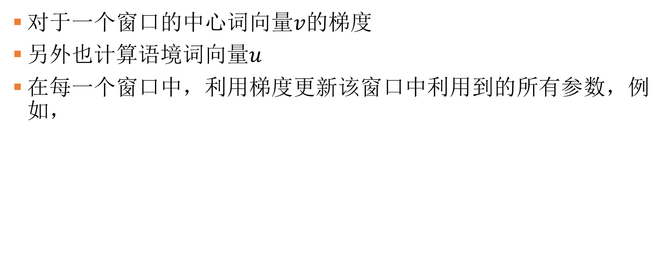
计算所有梯度
对于一个窗口的中心词向量$v$的梯度
另外也计算语境词向量$u$
在每一个窗口中，利用梯度更新该窗口中利用到的所有参数，例如，

Slide 27
Word2vec-变体
Skip-gram（SG）
给定中心词预测语境词
Continuous Bag of Words（CBOW）
根据语境词的词袋预测中心词
在实际训练中提高效率的方法
负采样，negative sampling
前文主要讲的softmax变换

Slide 28
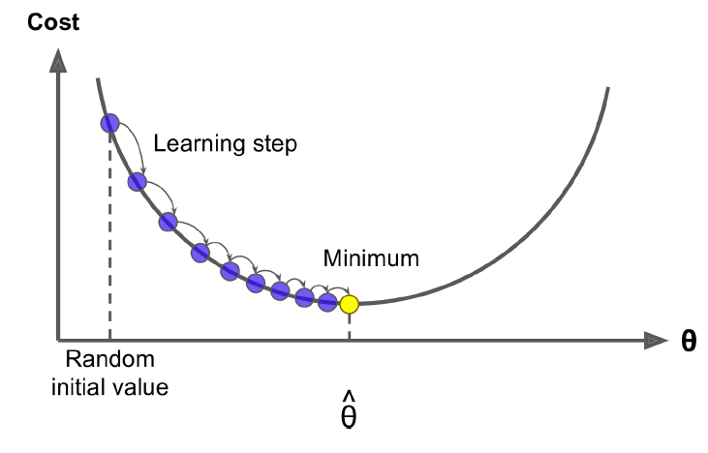
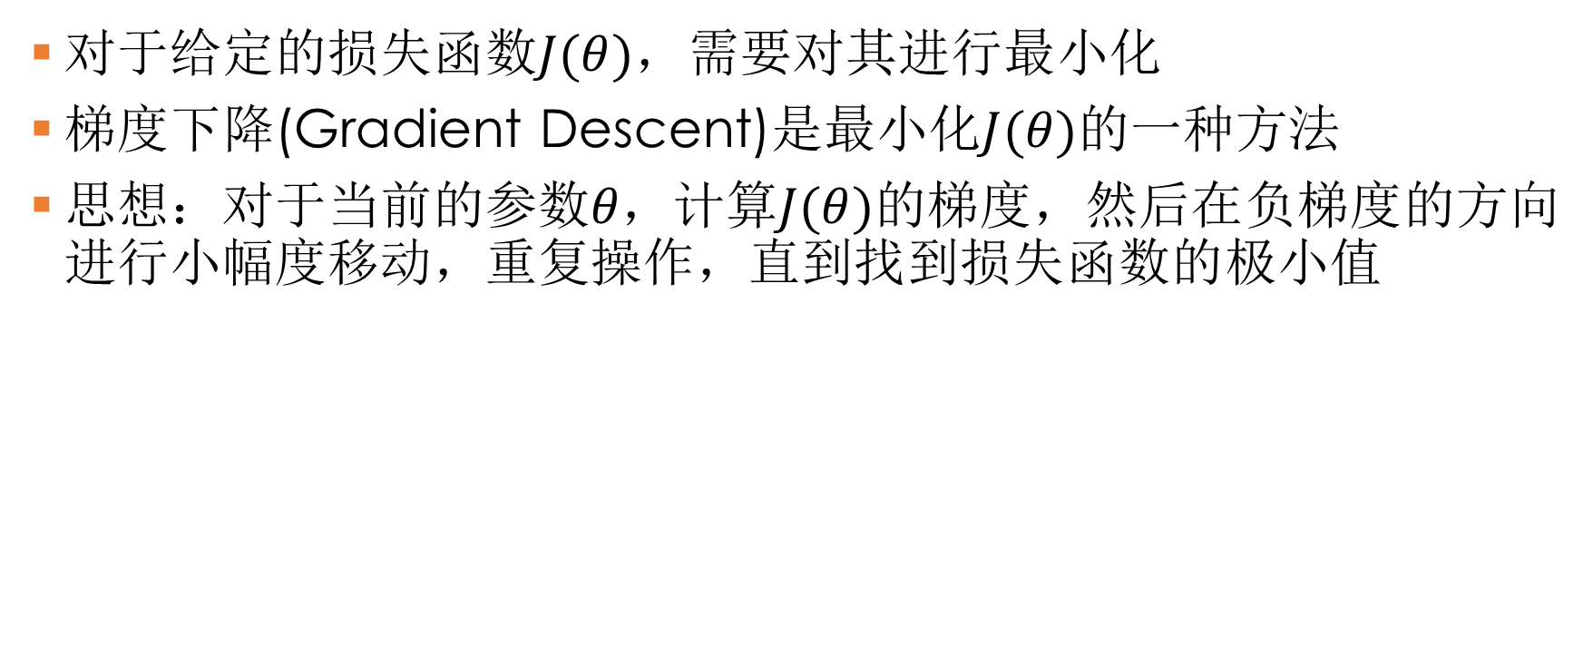
优化方法-梯度下降
对于给定的损失函数$J(θ)，$需要对其进行最小化
梯度下降(Gradient Descent)是最小化$J(θ)$的一种方法
思想：对于当前的参数$θ，$计算$J(θ)$的梯度，然后在负梯度的方向进行小幅度移动，重复操作，直到找到损失函数的极小值

Slide 29
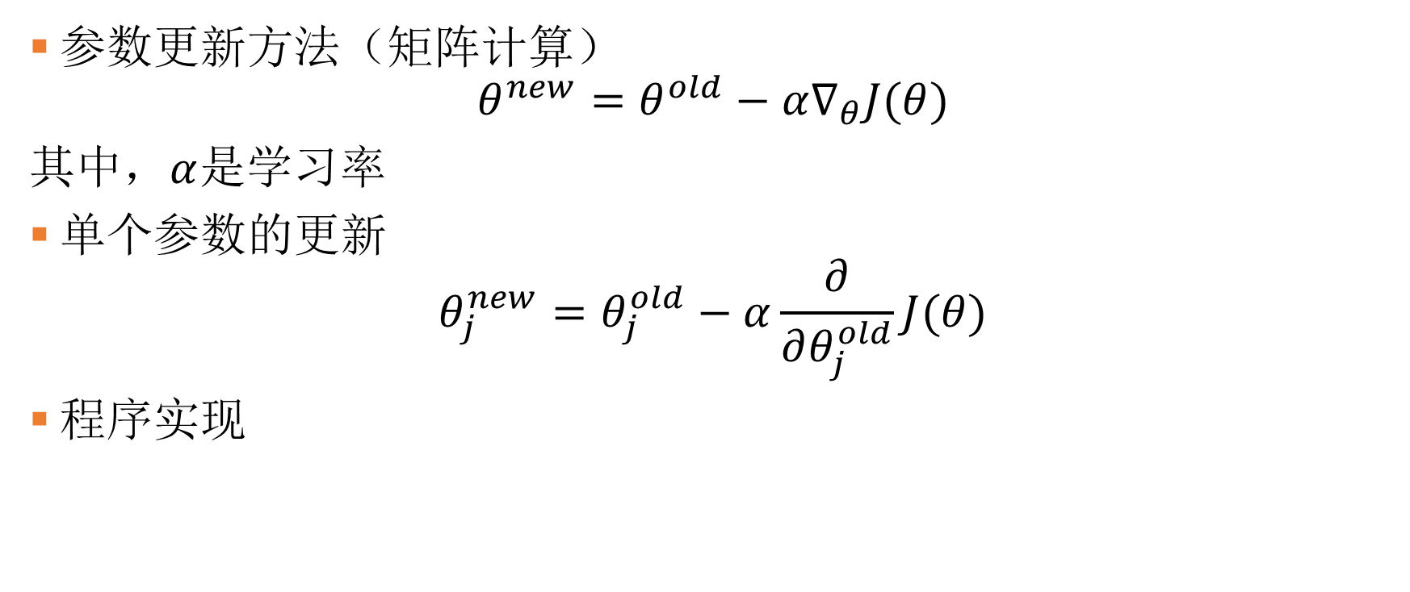
梯度下降
参数更新方法（矩阵计算）
$$θ^{new}=θ^{old}−α∇_{θ}J(θ)$$
其中$，α$是学习率
单个参数的更新
$$θ_{j}^{new}=θ_{j}^{old}−α\frac{∂}{∂θ_{j}^{old}}J(θ)$$
程序实现

Slide 30
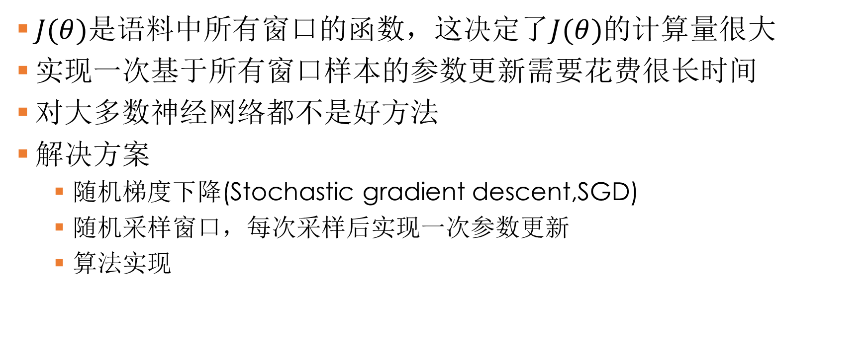
随机梯度下降
$J(θ)$是语料中所有窗口的函数，这决定了$J(θ)$的计算量很大
实现一次基于所有窗口样本的参数更新需要花费很长时间
对大多数神经网络都不是好方法
解决方案
随机梯度下降(Stochastic gradient descent,SGD)
随机采样窗口，每次采样后实现一次参数更新
算法实现

Slide 31
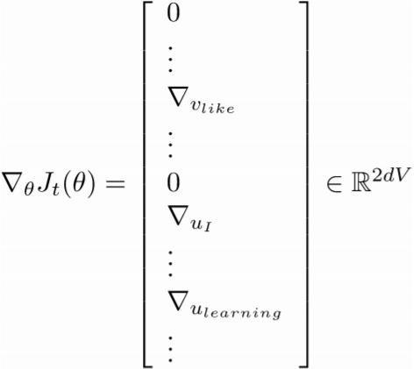

随机梯度下降与word2vec
随机梯度下降方法对每一个窗口采样计算梯度
在一个窗口中，实际最多有$2m+1$个单词，因此$∇_{θ}J_{t}(θ)非常$稀疏

Slide 32
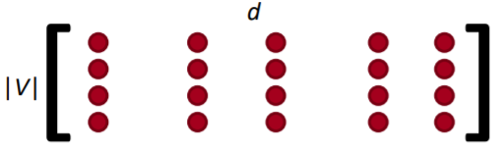
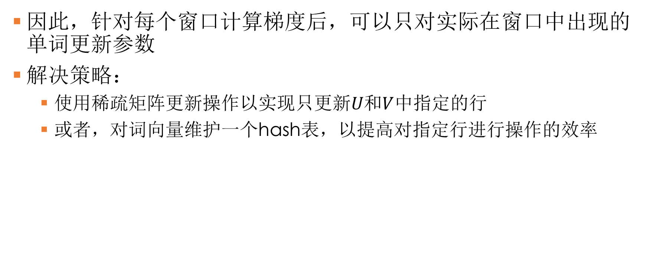
随机梯度下降与word2vec
因此，针对每个窗口计算梯度后，可以只对实际在窗口中出现的单词更新参数
解决策略：
使用稀疏矩阵更新操作以实现只更新$U和V$中指定的行
或者，对词向量维护一个hash表，以提高对指定行进行操作的效率

Slide 33
word2vec
为什么需要两个向量？
便于在训练过程中优化参数，在模型训练完成后对二者取均值。
两个模型变体
Skip-gram（SG）
Continuous bag of words（CBOW）
提高训练效率的方法
Negative sampling

Slide 34
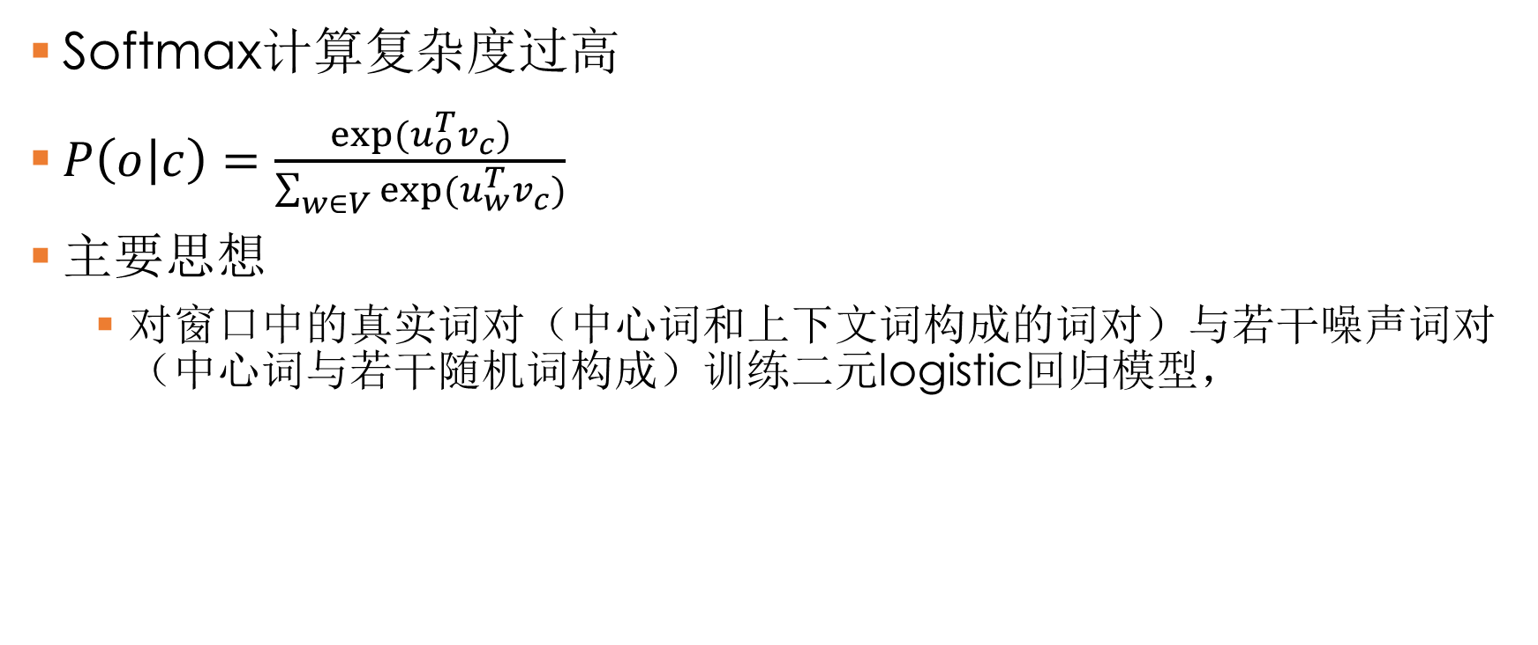
使用negative sampling的Skip-gram
Softmax计算复杂度过高
$P\left(o | c\right)=\frac{exp⁡(u_{o}^{T}v_{c})}{\sum_{w∈V}{exp⁡(u_{w}^{T}v_{c})}}$
主要思想
对窗口中的真实词对（中心词和上下文词构成的词对）与若干噪声词对（中心词与若干随机词构成）训练二元logistic回归模型，

Slide 35
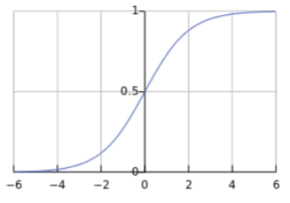
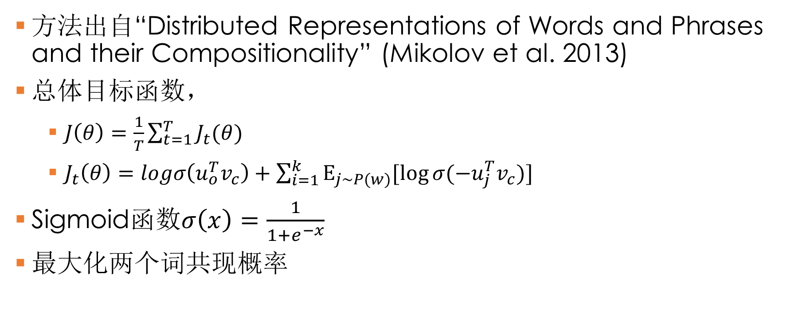
使用negative sampling的Skip-gram
方法出自“Distributed Representations of Words and Phrases and their Compositionality” (Mikolov et al. 2013)
总体目标函数，
$J\left(θ\right)=\frac{1}{T}\sum_{t=1}^{T}{J_{t}(θ)}$
$J_{t}\left(θ\right)=logσ\left(u_{o}^{T}v_{c}\right)+\sum_{i=1}^{k}{Ε_{j\sim P(w)}[log⁡σ(−u_{j}^{T}v_{c})]}$
Sigmoid函数$σ\left(x\right)=\frac{1}{1+e^{−x}}$
最大化两个词共现概率

Slide 36
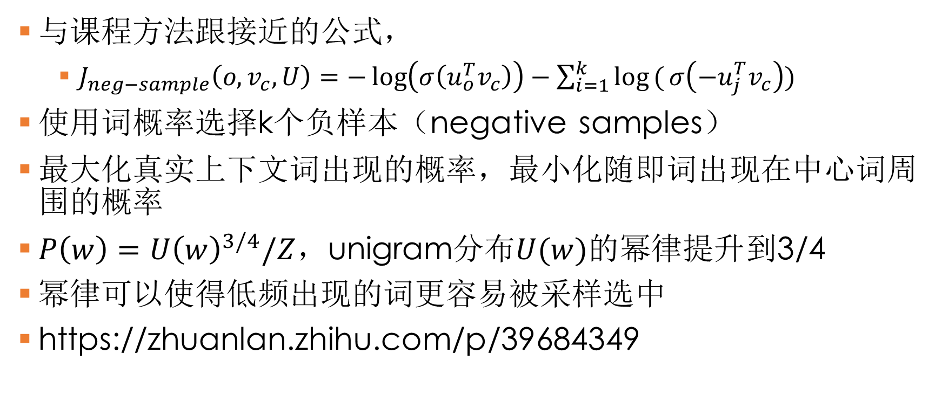
使用negative sampling的Skip-gram
与课程方法跟接近的公式，
$J_{neg−sample}\left(o,v_{c},U\right)=−\log\left(σ\left(u_{o}^{T}v_{c}\right)\right)−\sum_{i=1}^{k}{log({σ\left(−u_{j}^{T}v_{c}\right)})}$
使用词概率选择k个负样本（negative samples）
最大化真实上下文词出现的概率，最小化随即词出现在中心词周围的概率
$P\left(w\right)=U{\left(w\right)}^{3/4}/Z$，unigram分布$U(w)的$幂律提升到3/4
幂律可以使得低频出现的词更容易被采样选中
https://zhuanlan.zhihu.com/p/39684349

Slide 37
为什么不直接计算共现矩阵
对于共现概率矩阵X，
两种选项：窗口VS全文
基于窗口的方法与word2vec类似，可以捕获语法和语义信息
词-文档共现矩阵只能给出大致的主题（所有相关的术语有近似的词条），导向潜在语义分析(Latent semantic analysis)

Slide 38
基于窗口的共现矩阵
窗口长度1（常见的选型有5-10）
对称的
示例
I like deep learning.
I like NLP.
I enjoy flying.

Slide 39
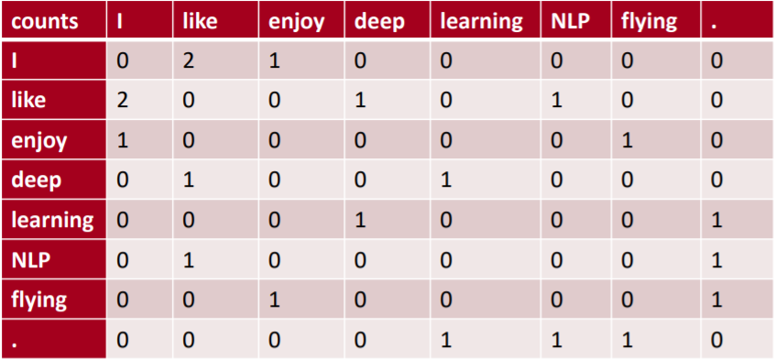
基于窗口的共现矩阵
语料示例
I like deep learning.
I like NLP.
I enjoy flying.

Slide 40
共现向量的问题
向量维度随着词典的扩张而增加
高维向量需要大量存储空间
用于解决分类问题时存在特征稀疏问题
模型鲁棒性不强

Slide 41
解决策略：低维稠密向量
思想
把重要的信息存储在一个固定的小维度的稠密向量中
一般是25-1000维，与word2vec类似
如何降维？

Slide 42
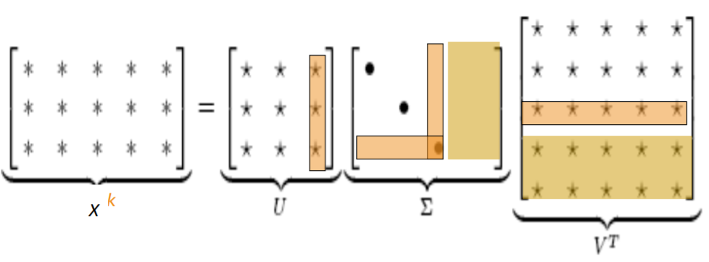
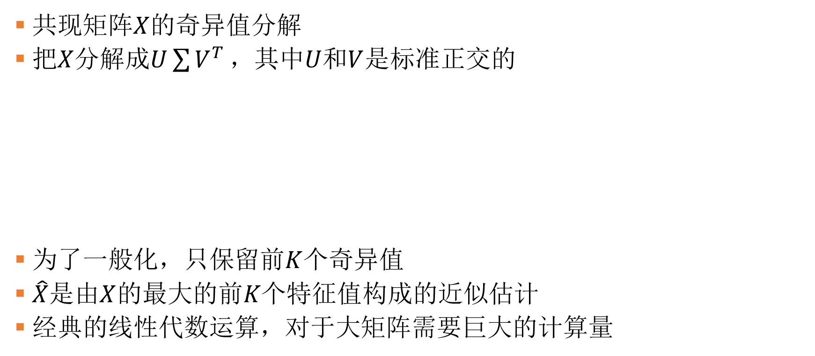
方法：降维方法
共现矩阵$X$的奇异值分解
把$X$分解成$U\sum{V^{T}}，$其中$U$和$V$是标准正交的
为了一般化，只保留前$K$个奇异值
$\hat{X}是由X$的最大的前$K个$特征值构成的近似估计
经典的线性代数运算，对于大矩阵需要巨大的计算量

Slide 43
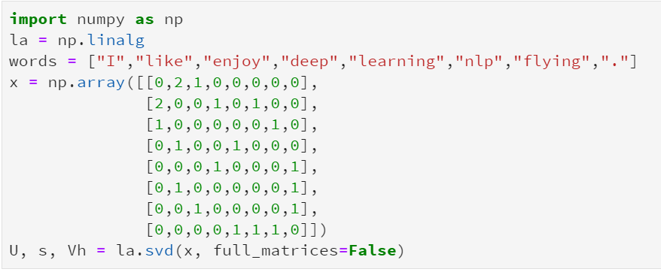
SVD词向量
语料
I like deep learning. I like NLP. I enjoy flying.

Slide 44
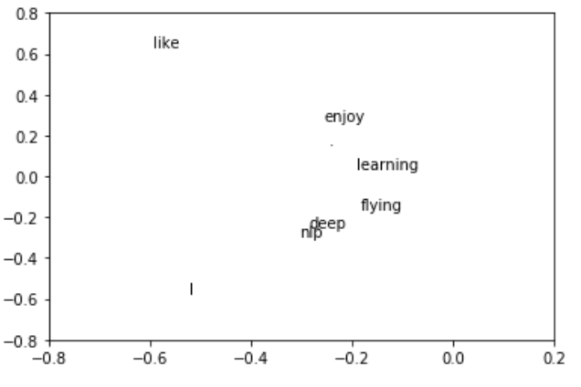
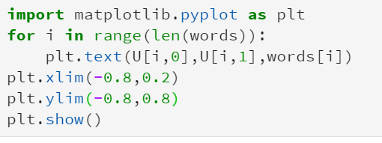
SVD词向量
语料
I like deep learning. I like NLP. I enjoy flying.
打印U的前两列，对应最大的两个奇异值

Slide 45
共现矩阵的处理技巧
对共现矩阵的数值进行变换
频次过高的功能词(the，he，has)在共现矩阵中会产生过分大的作用
降低高频词的数值，Min(X,t)，t=100
忽略高频词
对窗口内距离更近的词赋予更大的权值
使用皮尔逊相关系数代替频次，将负值设置为0
等等

Slide 46
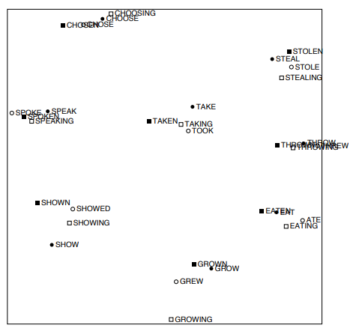

基于共现矩阵的词向量表现出的相关度
COALS model from
An Improved Model of Semantic Similarity Based on Lexical Co-Occurrence
Rohde et al. ms., 2005

Slide 47
GloVe，基于词频 VS 词嵌入
LSA，HAL(Lund & Burgess)
COAL，Hellinger-PCA(Rohde et al, Lebret & Collobert)
优势
训练速度快
充分利用统计特性
劣势
主要用于计算词的相似度
对高频数值赋予不成比例的权重
Skip-gram/CBOW(Mikolov et al)
NNLM, HLBL, RNN(Bengio et al; Collobert & Weston; Huang et al; Mnih &Hinton)
优势
在其它文本处理任务上表现出更好的效果
可以捕获除了词相似度之外的复杂模式
劣势
计算复杂度随着语料规模的增加而增加
对统计特性的利用不充分

Slide 48

Encoding meaning in vector differences Pennington, socher, and Manning, EMNLP 2014
关键思路：
共现概率的比值可以编码有意义的语义信息

Slide 49

Encoding meaning in vector differences Pennington, socher, and Manning, EMNLP 2014
关键思路：
共现概率的比值可以编码有意义的语义信息

Slide 50

Encoding meaning in vector differences Pennington, socher, and Manning, EMNLP 2014
在词向量空间中如何利用共现概率的比值表示线性语义构件
Log-bilinear 模型
$$w_{i}⋅w_{j}=logP\left(i | j\right)$$
向量差异
$$w_{x}⋅{(w}_{a}−w_{b})=log\frac{P\left(x|a\right)}{P(x|b)}$$

Slide 51


GloVe [pennington et al., EMNLP 2014]
$$w_{i}⋅w_{j}=logP\left(i | j\right)$$
$$J=\sum_{i,j=1}^{V}{f\left(X_{ij}\right){\left(w_{i}^{T}{\tilde{w}}_{j}+b_{i}+{\tilde{b}}_{j}−logX_{ij}\right)}^{2}}$$
优势
训练速度快
对大规模语料同样适用
在小规模语料和低维向量中性能依然不错

Slide 52


GloVe的效果
最接近frog的单词
Frogs，toad，litoria，leptodactylidae，rana，lizard

Slide 53
如何评价词向量的效果
内部评测和外部评测
内部评测
在具体的中间子任务上评测，速度快，帮助理解系统，不确定对实际任务是否有帮助
外部评测
在实际任务上评测，需要花费大量时间，通常难以确定评测效果不好的原因，需要对照实验证明效果的好坏

Slide 54


内在词向量评测
词向量类比
a:b::c:？(man:woman::king:？)→$d=argmax_{i}\frac{{\left(x_{b}−x_{a}+x_{c}\right)}^{T}x_{i}}{\left\|x_{b}−x_{a}+x_{c}\right\|}$
通过评价词向量的余弦距离相加后捕获的语义信息和语法类比问题的效果评测词向量
问题：
如果带评测的信息是非线性的

Slide 55



GloVe的可视化评测

Slide 56

类比评测和超参数
GloVe词向量效果

Slide 57


类比评测和超参数
训练数据越多效果越好
维基百科比新闻语料的训练效果更好
词向量大约在300维的时候收益最高

Slide 58

外部评测
基于词向量的命名实体识别：从文本中识别人名、机构名或地名

Slide 59

评论文本分类
训练数据集包含N条样本数据
$${\left\{x_{i},y_{i}\right\}}_{i=1}^{N}$$
$x_{i}是$输入，如词(索引或向量)，句子或文档
向量维度是d
$y_{i}$是类别标签（C类中的一类），是需要模型预测的信息
类别：情感标签、实体类别、股票买卖决策
字或词
多词构成的序列

Slide 60


直观的分类问题
训练数据${\left\{x_{i},y_{i}\right\}}_{i=1}^{N}$
简单的分类示例
需要分类的词向量是2维的
适用softmax或logistic回归
线性分隔边界
传统的统计机器学习方法
设定$x_{i}$是固定的
训练softmax或logistic 回归的权重$W∈ℝ^{C×d}$，进而得到分隔边界（分离超平面）

Slide 61

Softmax分类器
$$p\left(y | x\right)=\frac{exp⁡(W_{y}⋅x)}{\sum_{c=1}^{C}{exp⁡(W_{c}⋅x)}}$$
可以将预测函数分为三部分：
1. 将W的第$y^{th}$行和x相乘计算所有的$f_{c}，c=1,…,C$
$$W_{y}⋅x=\sum_{i=1}^{d}{W_{yi}x_{i}=f_{y}}$$
2. 利用softmax函数得到归一化的概率
$$p\left(y | x\right)=\frac{exp⁡(f_{y})}{\sum_{c=1}^{C}{exp⁡(f_{c})}}=softmax(f_{y})$$
3. 选择概率最大的y值

Slide 62

使用softmax和交叉熵损失进行分类器训练
对于每一个训练示例$\left(x,y\right)$，目标是最大化在正确类别$y$上的概率
或者最小化在正确类别$y$上的负对数概率
$$−\log{p\left(y | x\right)}=−log⁡(\frac{exp⁡(f_{y})}{\sum_{c=1}^{C}{exp⁡(f_{c})}})$$

Slide 63

交叉熵损失函数
交叉熵(cross entropy)源自信息论
假定真实的概率分布是$p，$计算得到的模型的概率分布是$q$
交叉熵：
$$H\left(p,q\right)=−\sum_{c=1}^{C}{p\left(c\right)logq(c)}$$
目标概率分布是在正确类别上的概率是1，在其它类别上的概率是0， $p=[0,…,0,1,0,…,0]$
因为$p$是one-hot向量,所以只有非零项对应的是正确类别的负对数概率

Slide 64

在完整数据集上的分类
在完整数据集${\left\{x_{i},y_{i}\right\}}_{i=1}^{N}上$的交叉熵损失函数是
$$J\left(θ\right)=−\frac{1}{N}\sum_{i=1}^{N}{log⁡(\frac{e^{f_{y_{i}}}}{\sum_{c=1}^{C}{e^{f_{c}}}})}$$
相应的，
$$f_{y}=f_{y}\left(x\right)=W_{y}⋅x=\sum_{j=1}^{d}{W_{yj}x_{j}}$$
可以把f写成矩阵形式
$$f=Wx$$

Slide 65


传统机器学习的优化方法
对于一般的机器学习参数$θ通常只$包括W的列
$$θ=\left[\begin{aligned}W_{⋅1} \\ ⋅ \\ W_{⋅d}\end{aligned}\right]=W\left(:\right)∈ℝ^{Cd}$$
因此，只需要根据以下公式更新决策边界
$$∇_{θ}J\left(θ\right)=\left[\begin{aligned}∇_{W_{⋅1}} \\ . \\ ∇_{W_{⋅d}}\end{aligned}\right]∈ℝ^{Cd}$$

Slide 66

神经网络分类器
单独的softmax（约等于logistic回归）通常效果不好
Softmax仅能给出线性分隔边界
对于非线性可分的问题无法解决

Slide 67

神经网络模型
神经网络模型可以学习到更加复杂的函数和非线性决策边界

Slide 68

基于词向量的分类
在深度学习NLP中
一般同时学习W和词向量x，也即传统的模型参数以及词向量
词向量将one-hot向量转换到一个中间层的向量空间中，便于使用一个softmax层实现分类$x=Le$
$$∇_{θ}J\left(θ\right)=\left[\begin{aligned}∇_{W_{⋅1}} \\ . \\ ∇_{W_{⋅d}} \\ ∇_{x_{aardvark}} \\ ∙ \\ ∇_{zebra}\end{aligned}\right]∈ℝ^{Cd+Vd}$$

Slide 69
谢谢！

